Slide 1
МДОУ «Детский сад №179»
«Актуальность использования приемов мнемотехники в познавательно-речевом развитии детей дошкольного возраста»

Slide 2
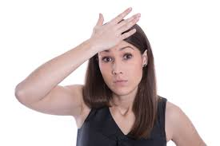
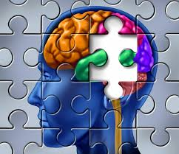
«Все жалуются на свою память, но никто не жалуется на свой разум» Франсуа Ларошфуко
( французский писатель)

Slide 3
«Память-это огромный склад, где хранится всё прошлое, а воспоминания-крупицы, которые извлекаешь оттуда.» Г.Сенкевич

Slide 4
Воспро-
изведе-
ние
Запоми-
нание
Сохране-
ние
Узна-
вание
ПАМЯТЬ
Забывание

Slide 6
Виды памяти

Slide 8
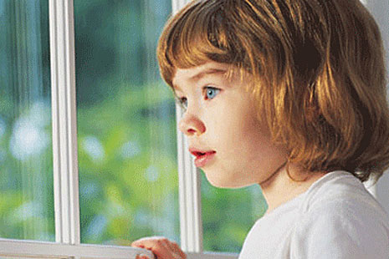
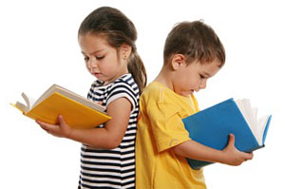
Память непроизвольная
Память произвольная
Память непосредственная
Память опосредствованная

Slide 9
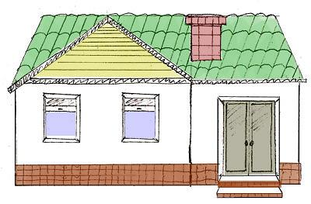
КУЛЬТУРНАЯ ПАМЯТЬ
ПРИРОДНАЯ ПАМЯТЬ

Slide 10
Мнемотехника (мнемоника) –
в переводе с греческого «искусство запоминания», это система различных методов и приемов, облегчающих запоминание и увеличивающих объем памяти, путем дополнительных ассоциаций.

Slide 11
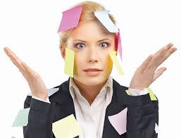
Каждый Охотник Желает Знать, Где Сидит Фазан (на запоминание последовательности цветов спектра радуги)

Slide 12
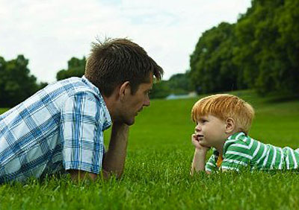

Slide 13
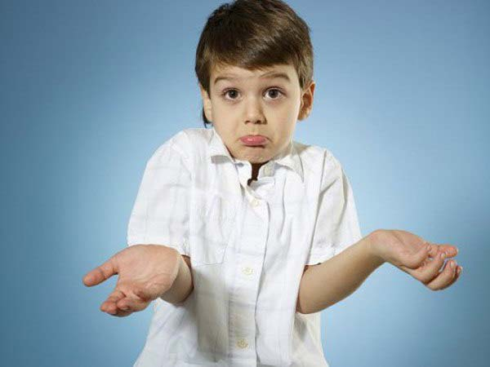
ЗАЧЕМ?
ПОЧЕМУ?
ГДЕ?
КАК?

Slide 14
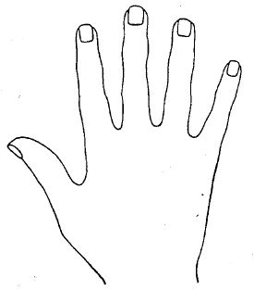
Интерес
Внимание
Установка
Повторение
Эмоции
Понимание

Slide 15
Приёмы мнемотехники
ПРИЕМ ПЕРЕКОДИРО-
ВАНИЯ
ПОИСК ОПОРНОГО ПУНКТА
АССОЦИАЦИИ
КЛАССИФИКАЦИЯ
ГРУППИРОВКА
СХЕМАТИЗАЦИЯ

Slide 16
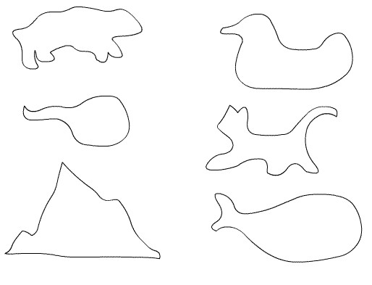
АССОЦИАЦИИ

Slide 17
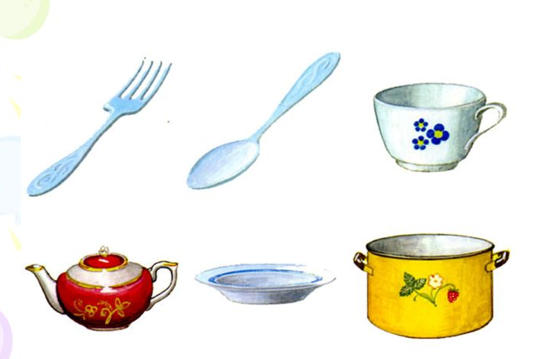
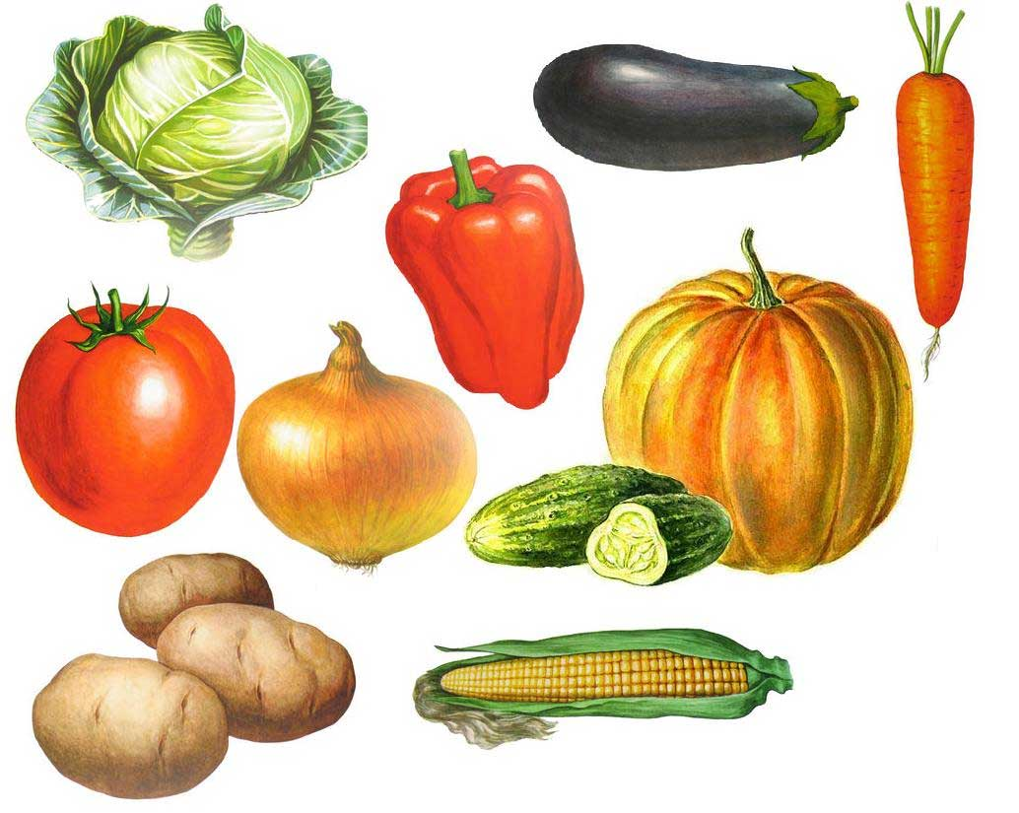
КЛАССИФИКАЦИЯ

Slide 18
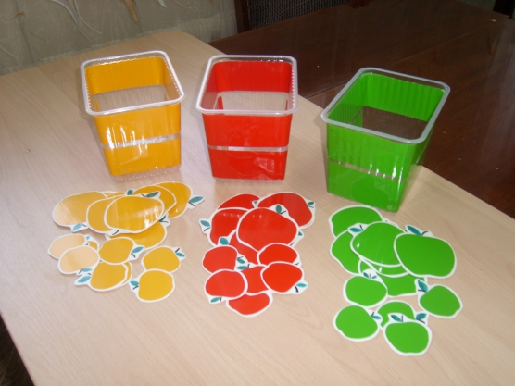
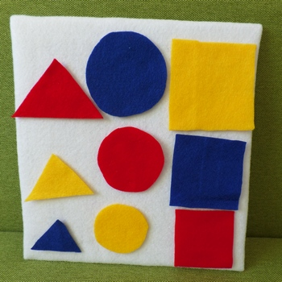
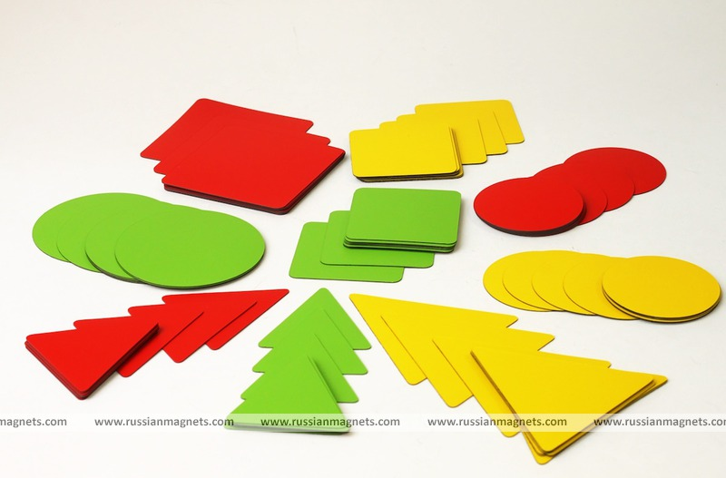
ГРУППИРОВКА

Slide 19
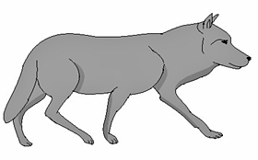
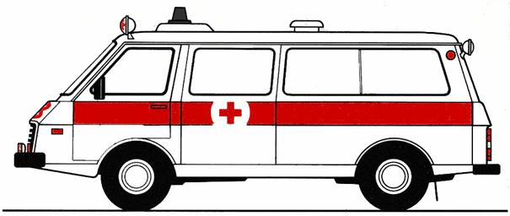
ПРИЕМ ПЕРЕКОДИРОВАНИЯ

Slide 20
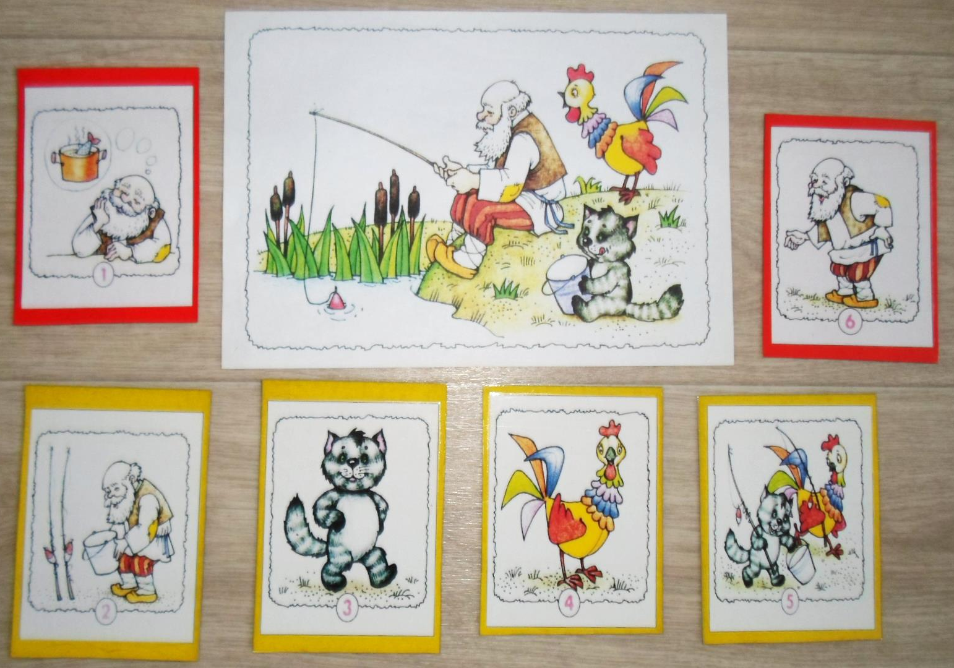
ПОИСК ОПОРНОГО ПУНКТА

Slide 21
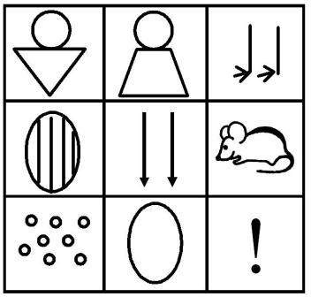
СХЕМАТИЗАЦИЯ

Slide 22
МНЕМО-КВАДРАТ
МНЕМО-ДОРОЖКА
Дидактические материалы
МОДЕЛИ
МНЕМО-ТАБЛИЦА
КОЛЛАЖ

Slide 23
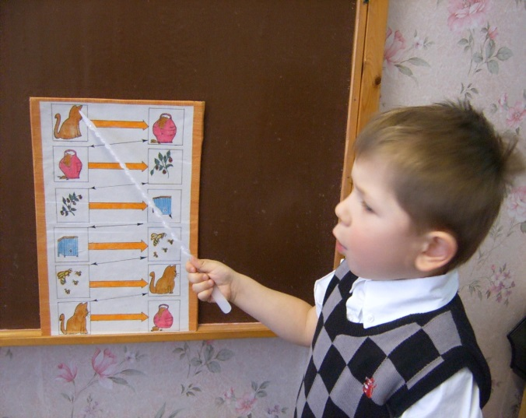
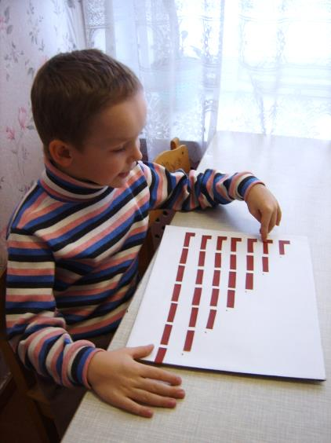
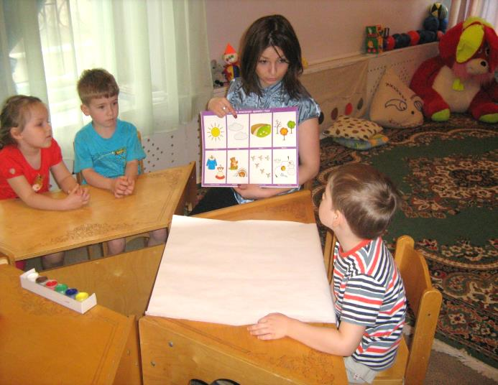
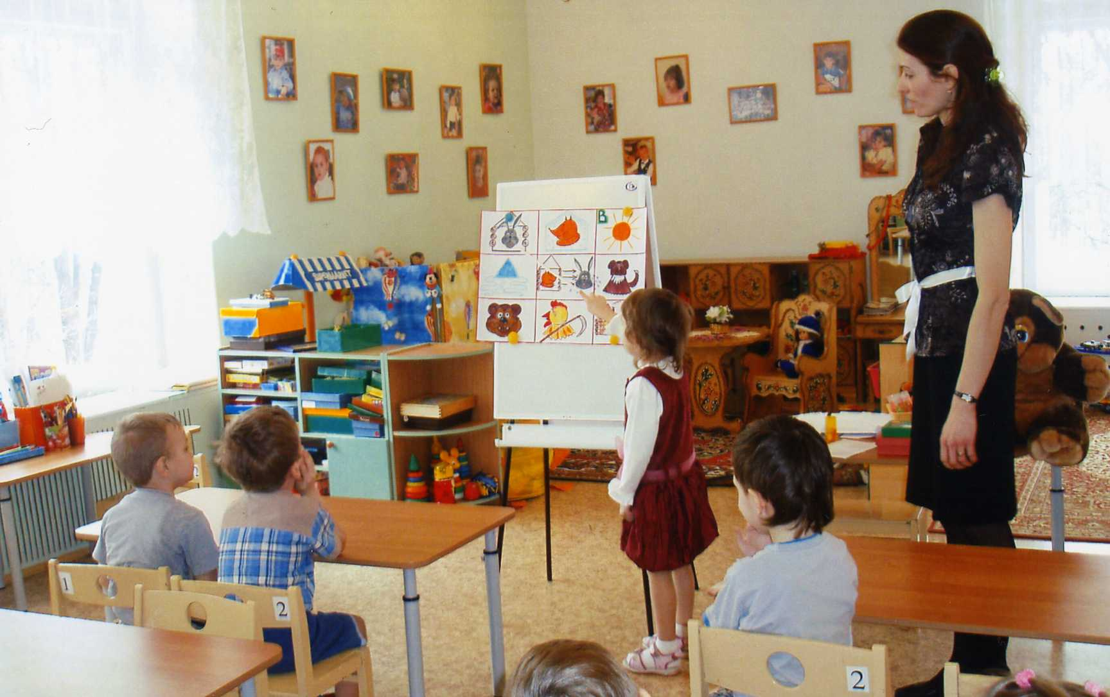

Slide 24
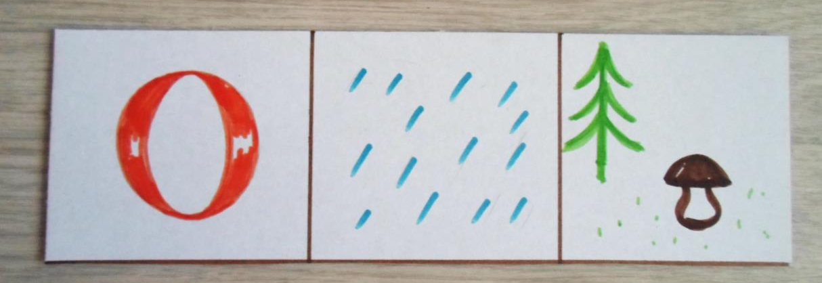
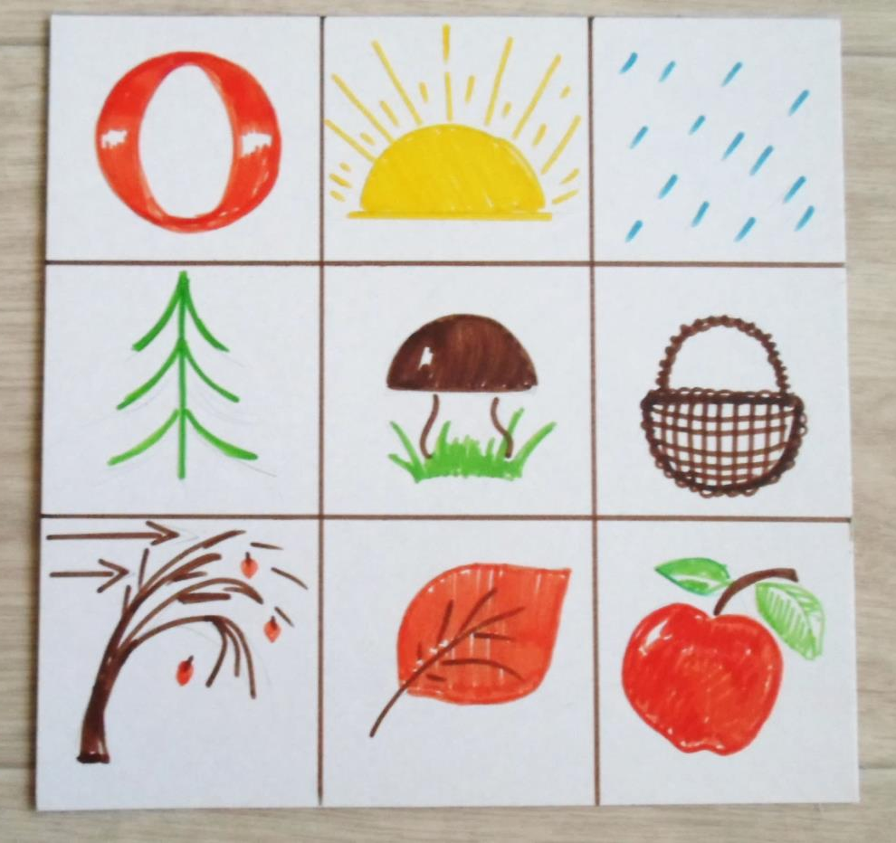

Slide 25
Мнемотаблицы при работе со сказками

Slide 26
Этапы работы с мнемотаблицей
Этап 1. Рассматривание таблицы разбор того, что в ней изображено.
Этап 2. Осуществляется перекодирование информации, т.е. преобразование из абстрактных символов в образы(зубы-волк, пушистый хвост-лиса.)
Этап 3. После перекодирования осуществляется пересказ с опорой на символы.
Этап 4. Делается графическая зарисовка мнемотаблицы.
Этап 5. Каждая таблица воспроизводится при показе её ребёнку. Детям задают вопросы, например: «Какая сказка «спряталась» в таблице?»

Slide 27
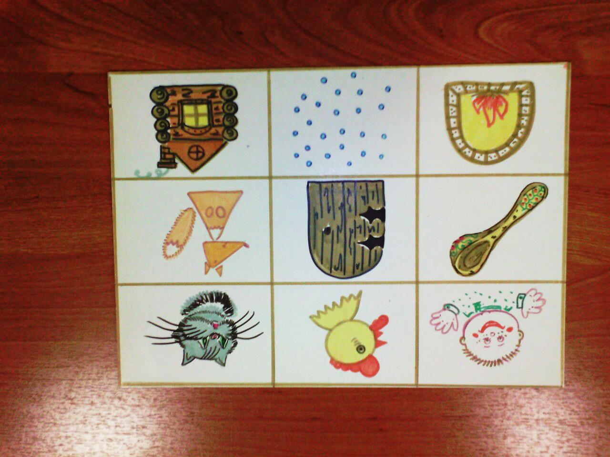
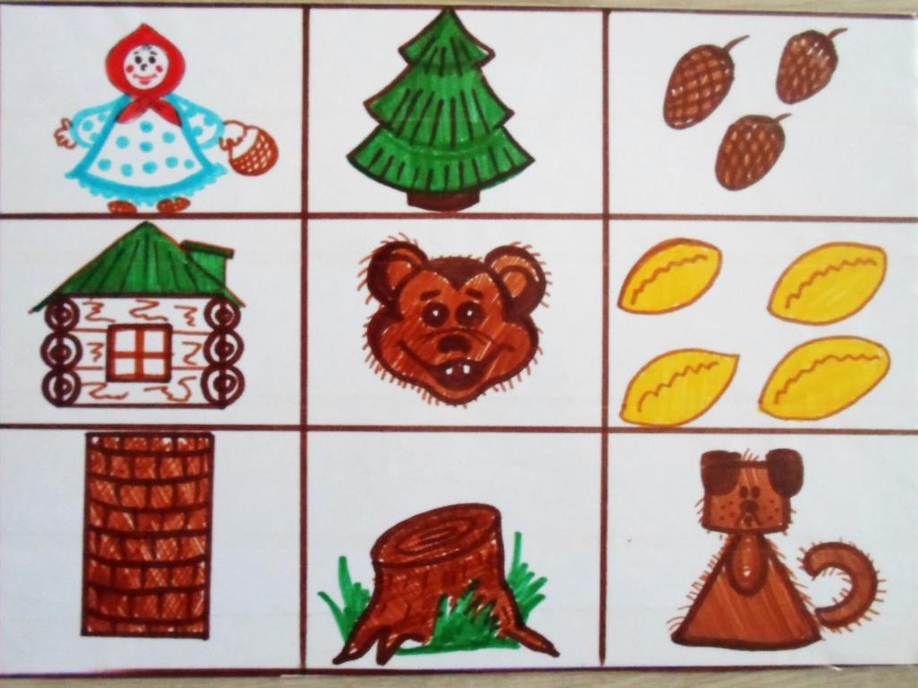

Slide 28
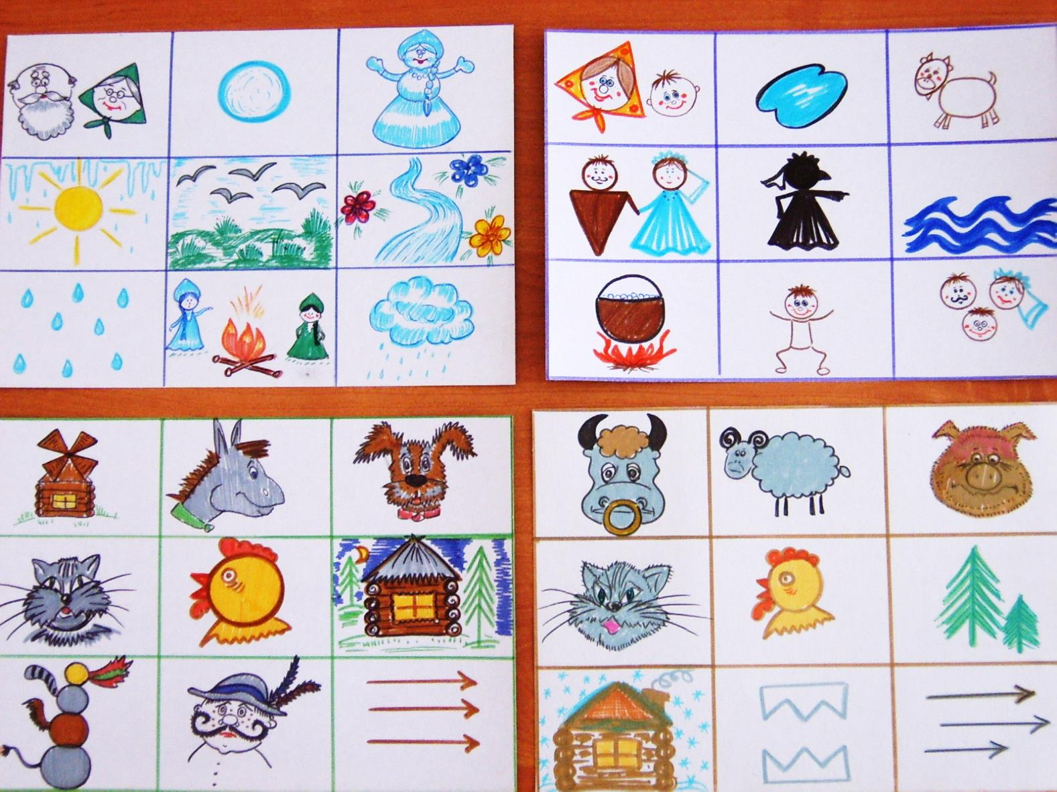

Slide 29
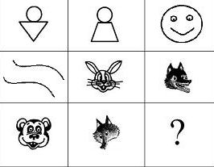
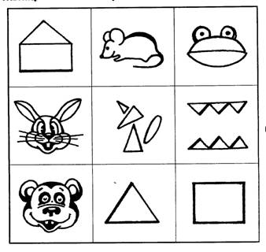
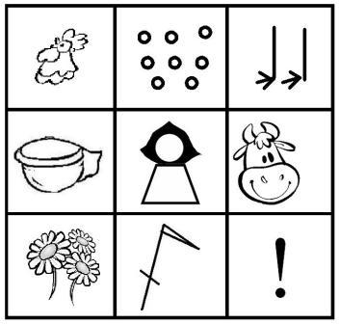

Slide 30
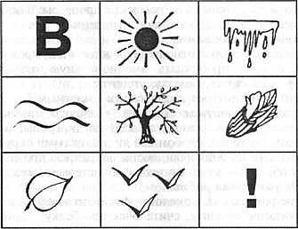
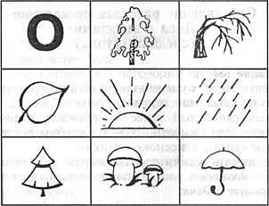
МНЕМОТАБЛИЦА ПРИ ЗНАКОМСТВЕ
С ПРИЗНАКАМИ ВРЕМЕН ГОДА

Slide 31
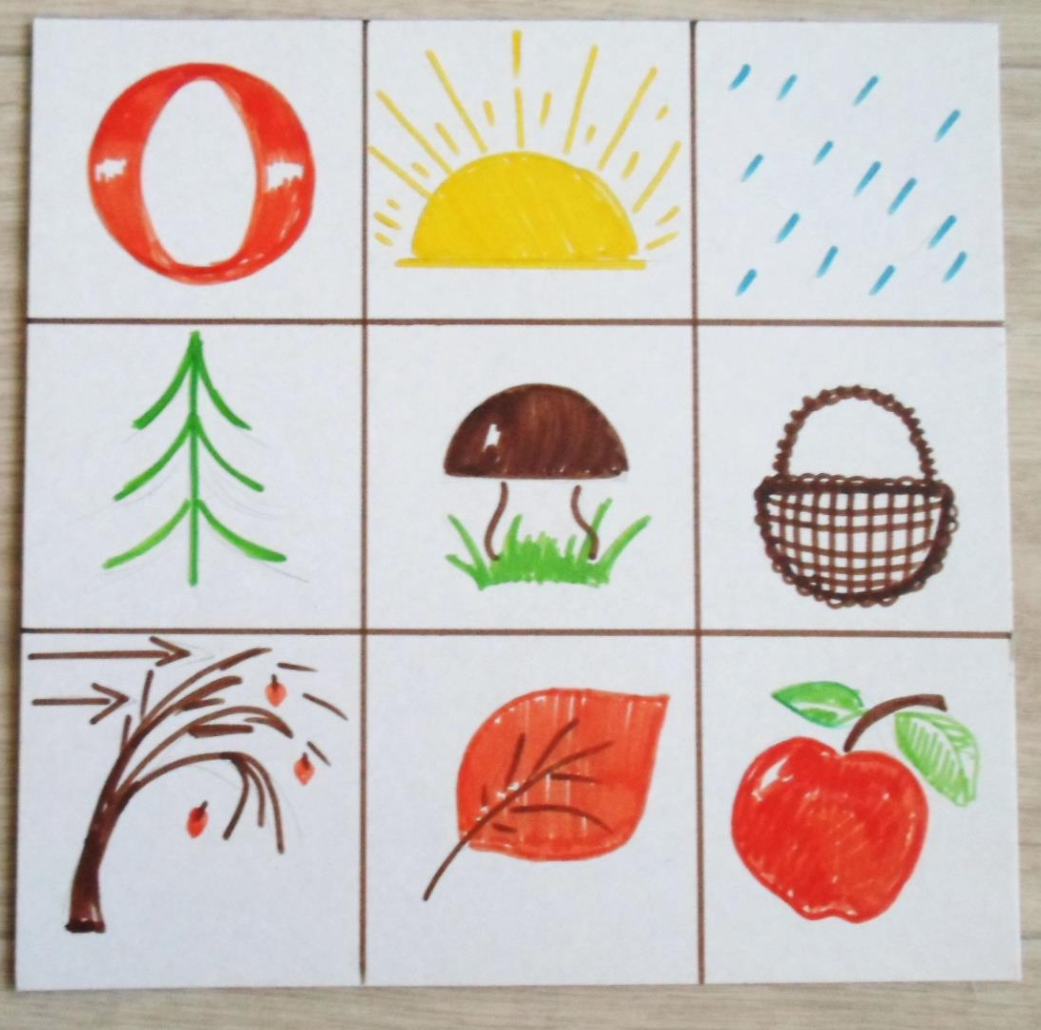

Slide 32
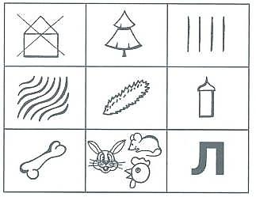
СОСТАВЛЕНИЕ ОПИСАТЕЛЬНЫХ РАССКАЗОВ

Slide 33
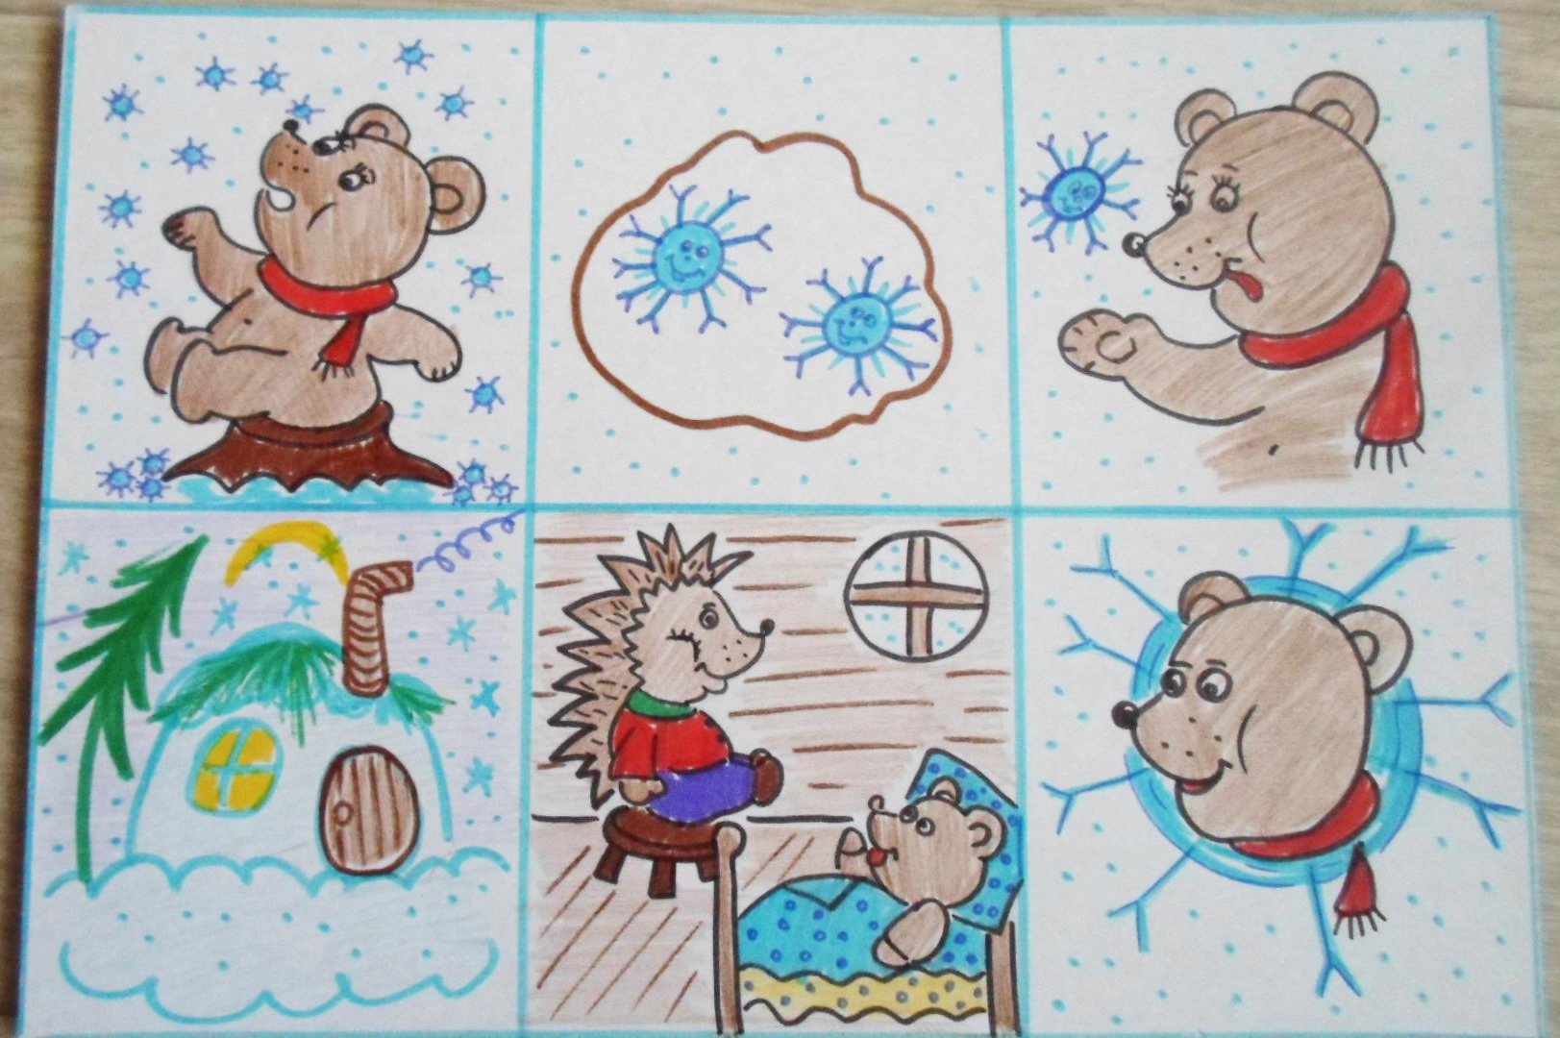
МНЕМОТАБЛИЦА ПРИ ОБУЧЕНИИ ПЕРЕСКАЗ

Slide 34
Этапы работы при пересказе: 1. Чтение текста с демонстрацией мнемотаблицы, объяснение детям смысла трудных слов.
2. Перекодировка информации. 3. Беседа по содержанию текста. 4. Повторное чтение текста педагогом с установкой на пересказ с опорой на мнемотаблицу. 5. Пересказ рассказа ребенком с опорой на мнемотаблицу.

Slide 35
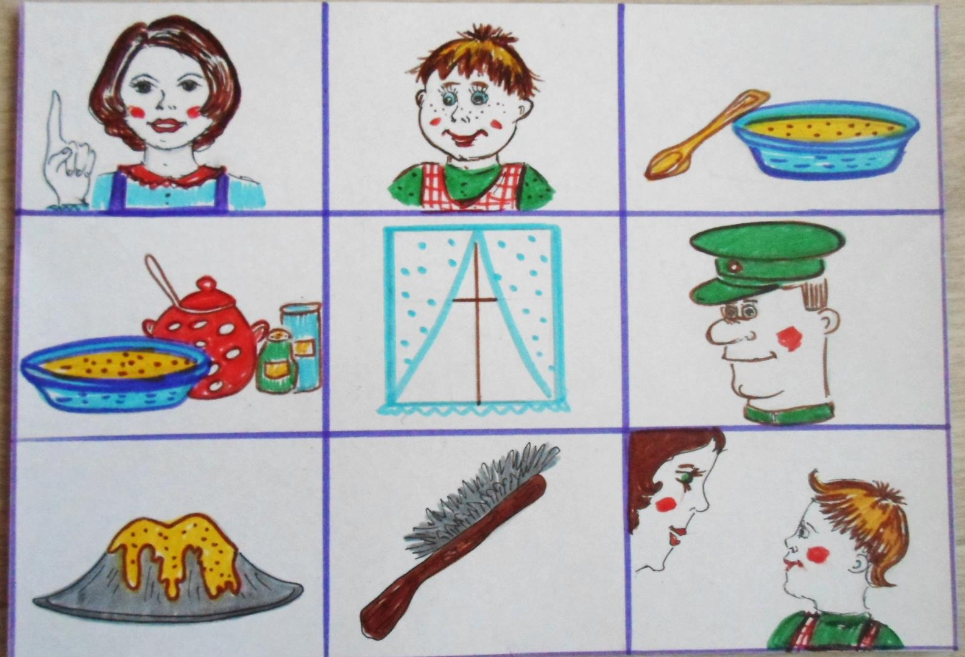

Slide 36
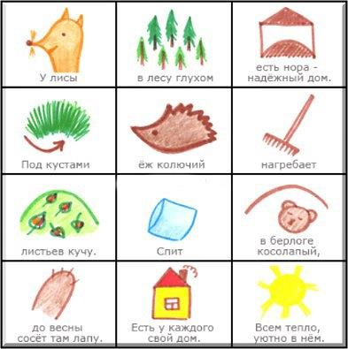
Мнемотаблицы при заучивании стихотворений

Slide 37
Этапы работы над стихотворением:
Педагог выразительно читает стихотворение.
Педагог выясняет, какие слова непонятны детям, объясняет их значение в доступной для детей форме.
Беседа по содержанию.
Рассматривание мнемотаблицы, перекодировка информации.
Педагог сообщает, что это стихотворение дети будут учить наизусть.
Затем педагог еще раз читает стихотворение с опорой на мнемотаблицу.
Педагог читает отдельно каждую строчку стихотворения. Дети повторяют ее с опорой на мнемотаблицу.
Дети рассказывают стихотворение с опорой на мнемотаблицу.

Slide 38
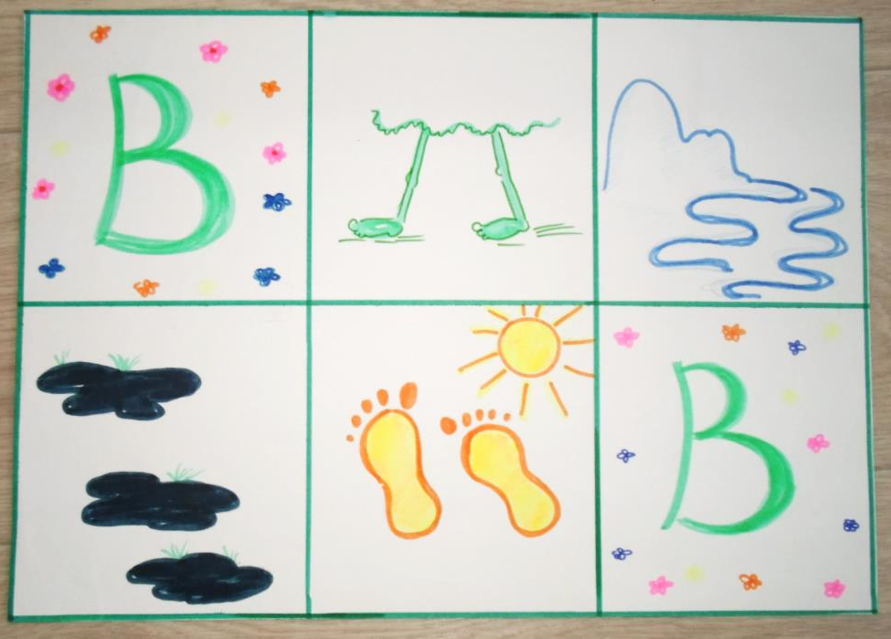
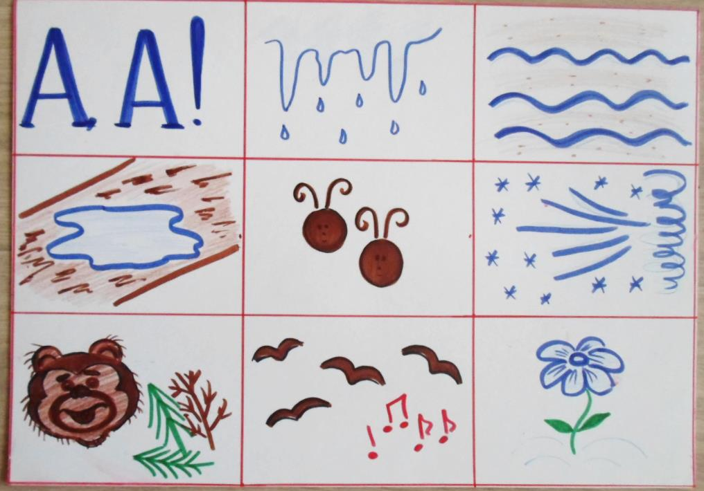

Slide 39
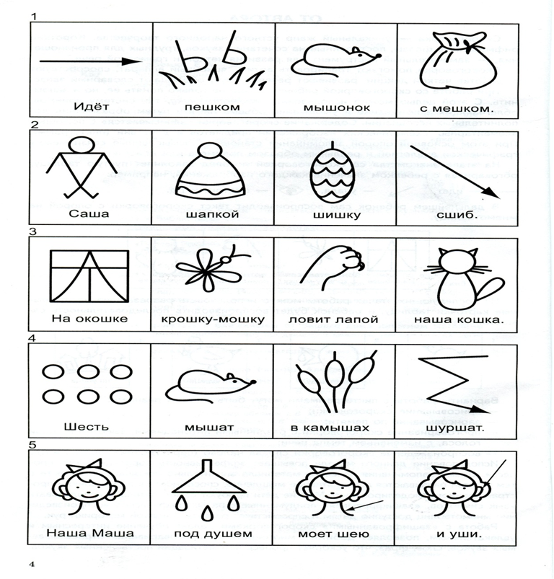
МНЕМОДОРОЖКИ ПРИ ЗАУЧИВАНИИ СКОРОГОВОРОК

Slide 40
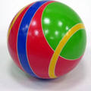
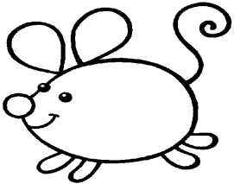
МНЕМОТАБЛИЦЫ ПРИ ОТГАДЫВАНИИ ЗАГАДОК

Slide 41
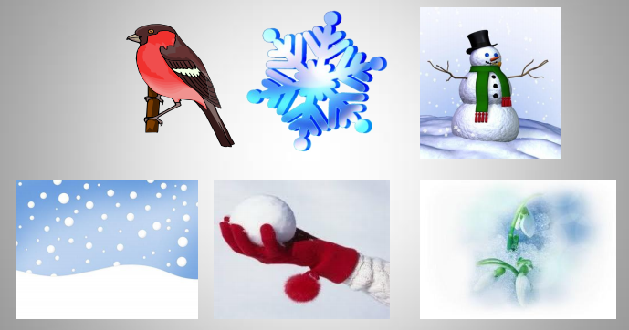
ИСПОЛЬЗОВАНИЕ МНЕМОТАБЛИЦЫ
НА ОДНОКОРЕННЫЕ СЛОВА

Slide 42
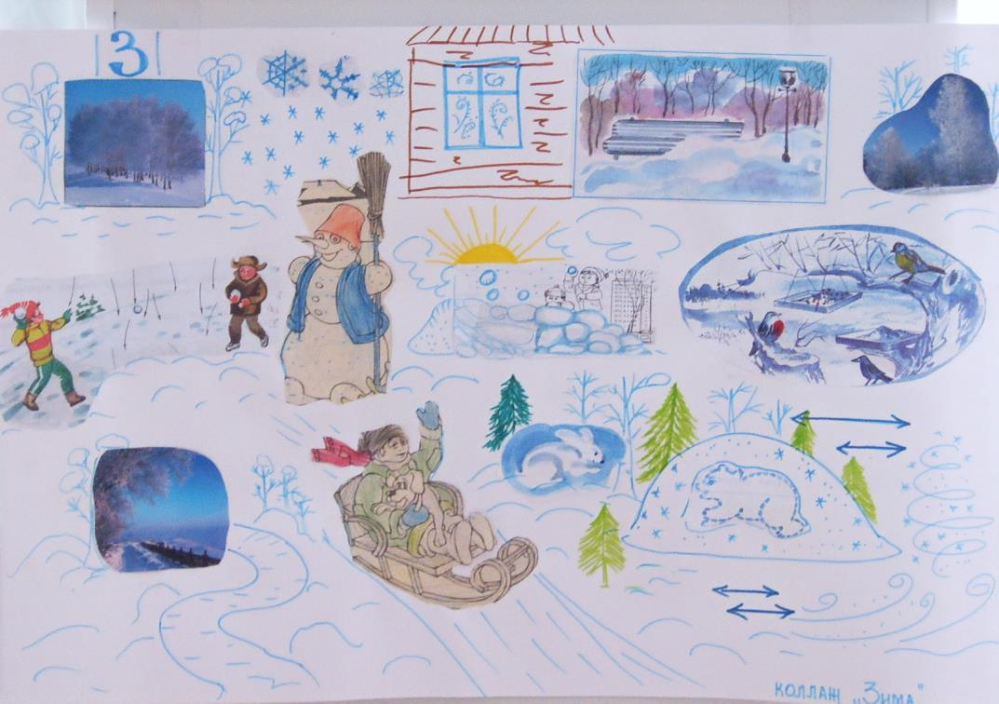
КОЛЛАЖ

Slide 43
Главная задача коллажа – соединить, связать все картинки между собой.
Как работать с коллажем:
предлагаем детям рассмотреть коллаж и объяснить картинки, цифры,буквы которые они видят.
Составляем вместе с детьми сюжет с использованием всех картинок. Если коллаж содержит буквы и цифры, то задаем детям вопрос: «Почему здесь эта буква или цифра?»
В конце работы с коллажем предлагаем детям запомнить порядок расположения картинок в течении 15-20 секунд, затем убираем коллаж и предлагаем детям воспроизвести по памяти все картинки с обозначением их месторасположения.

Slide 44
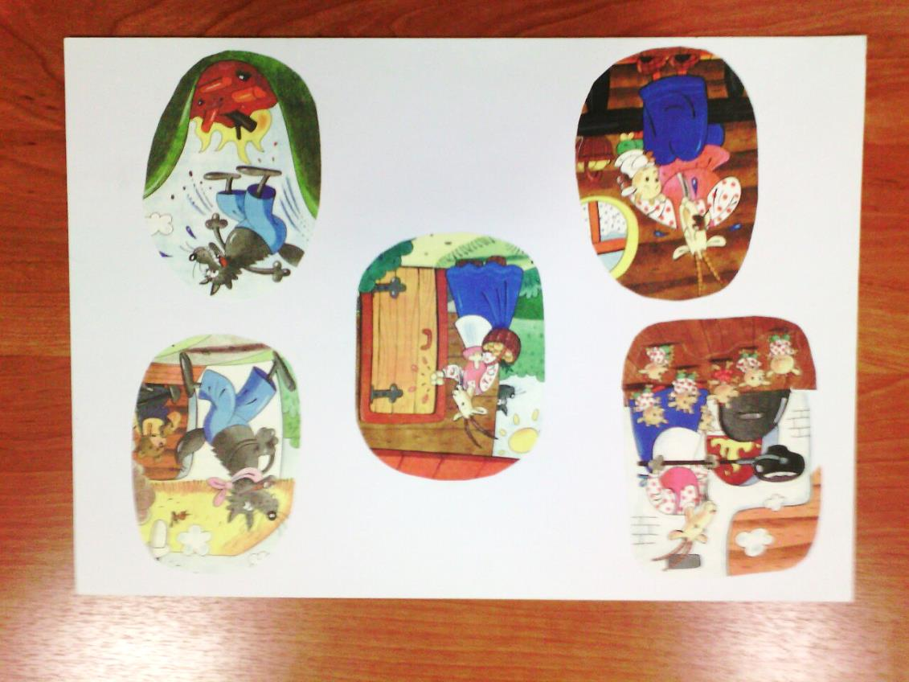
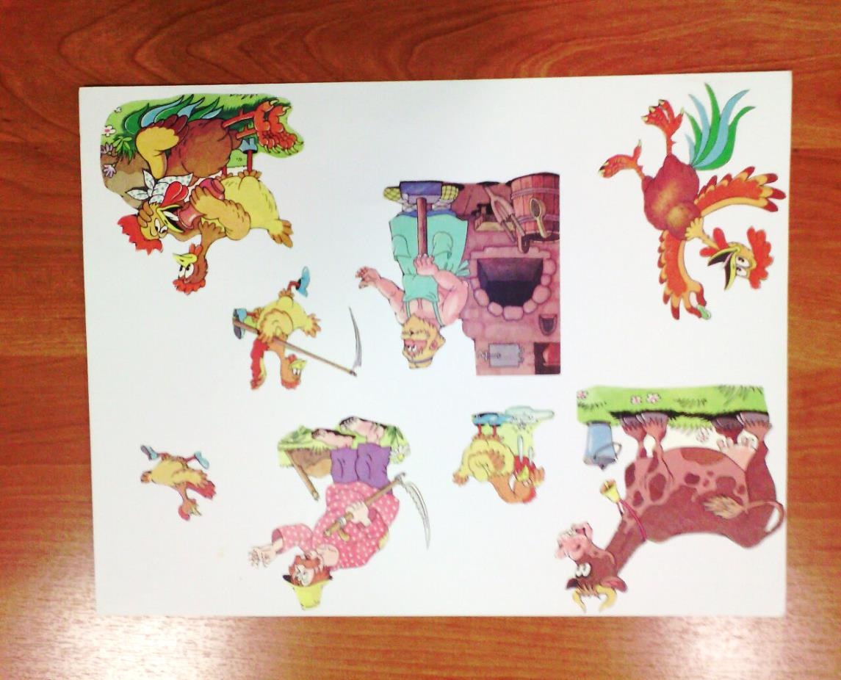

Slide 45
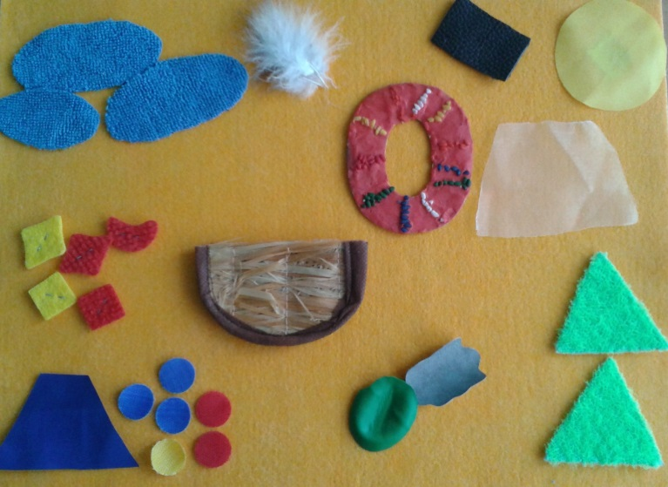
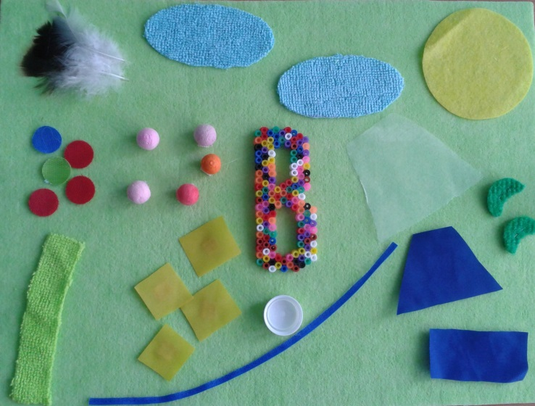
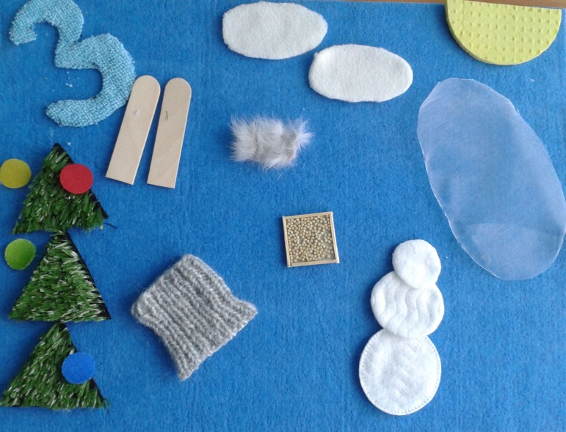

Slide 46
Моделирование (использование моделей)
Условные обозначения к сказке «Репка»
1. Репка – жёлтый круг
2. Дед – большой коричневый прямоугольник
3. Баба – красный прямоугольник
4. Внучка – зелёный прямоугольник
5. Жучка – коричневый прямоугольник
6. Мурка – белый прямоугольник
7. Мышка – серый прямоугольник.
Модель к сказке «Репка
Условные заместители к сказке
«Заюшкина избушка»
1. Лиса – оранжевый круг
2. Заяц – белый круг
3. Волк – серый круг
4. Медведь – коричневый круг
5. Петух – красный круг
6. Избушка лисы (ледяная) – голубой квадрат
7. Избушка зайца (лубяная) – коричневый квадрат
Модель к сказке
«Заюшкина избушка»

Slide 48
Графические модели

Slide 49
Составление рассказа по опорным пунктам

Slide 51
Развитие культурно – гигиенических навыков

Slide 54
Уход за растениями

Slide 55
Уголок природы

Slide 57
Развитие навыков самообслуживания

Slide 58
Мы дежурим

